Slide 1

Comparison of Posturographic Body-sway
Measurements with Inertial Data of Parkinson Patients
Verónica Torres Sánchez

Slide 2
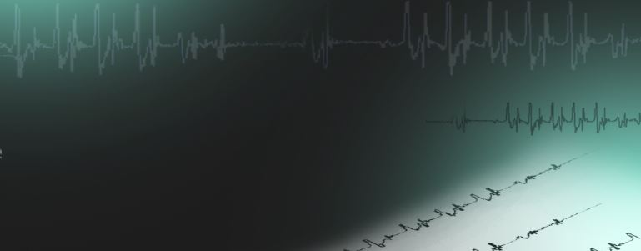
Índice
Introducción
Contexto y Motivación
Objetivos
Estado del Arte
Instrumentación
Gait Watch
Plataforma de fuerza
Qualisys system
Procesamiento
GW vs FP
Clasificación señales de fuerza
GW vs QS
Aplicaciones
Conclusiones y trabajo futuro

Slide 3


Contexto y Motivación
Instrumentación
Procesamiento
Aplicaciones
Conclusión
Introducción
¿Qué es la enfermedad?
¿Cómo se diagnostica?
¿Por qué es tan importante detectarlo y hacer estudios en este campo?
¿Qué síntomas tiene?

Slide 4
Objetivos
Instrumentación
Procesamiento
Aplicaciones
Conclusión
Introducción
¿Pueden sustituir sensores inerciales a las PF?
¿Es posible clasificar a partir de info de la marcha?
Análisis APAs en PD
Estudio comparativo entre GW y QS
Estudio centrado en la extracción de características y clasificación

Slide 5
Estado del arte
Instrumentación
Procesamiento
Aplicaciones
Conclusión
Introducción
Análisis APAs
Asociado a mov. voluntarios
Miedo a caer
Dependiendo de la edad
Otras enfermedades: MS, hemiplegia o diplegia
Hardware tradicional vs IMU
Force Platform
EMG
Optical System
Algoritmo para extraer características
Picos Acc y COP
Duración APA
PCA y PLS

Slide 6
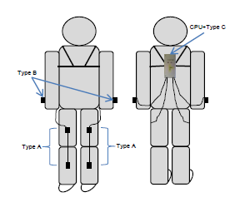
Introducción
Procesamiento
Aplicaciones
Conclusión
Instrumentación
Gait Watch
Giroscopo biaxial y Accelerometro triaxial
Magnetómetro triaxial
Giroscopo biaxial
IMU
Unidad central (microcontrolador y tarjeta de memoria)
Varias unidades de medida
Frecuencia de muestreo : 200 Hz
Giroscopo biaxial y Accelerometro triaxial

Slide 7
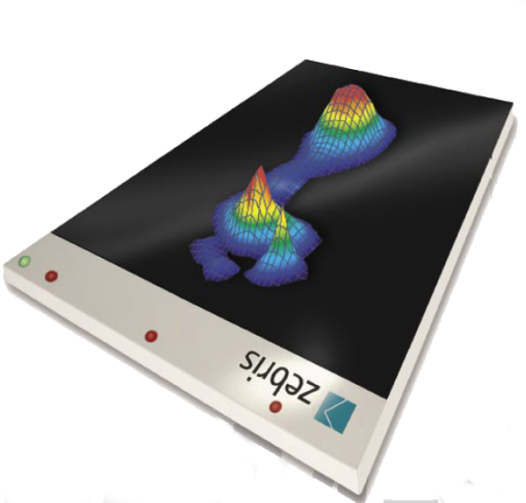
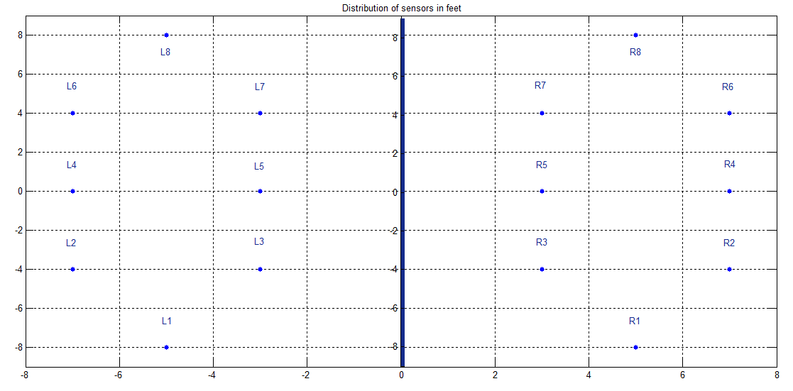
Introducción
Procesamiento
Aplicaciones
Conclusión
Instrumentación
Force Plateform
65x40 cells of sensors
Analiza la fuerza bajo los pies
Se utiliza para analizar ajustes posturales
Frecuencia de muestreo : 120 Hz
** Otra alternativa para medir datos de fuerza: sensores bajo los pies (8 bajo cada pie)

Slide 8
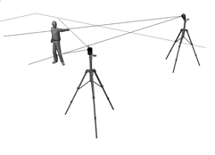
Introducción
Procesamiento
Aplicaciones
Conclusión
Instrumentación
Qualisys System
Cámaras de alta velocidad (infrared cámaras)
Marcadores reflectantes
Nos permite calcular la posición
Alta calidad de datos, con precisión y en tiempo real

Slide 9

Introducción
Instrumentación
Aplicaciones
Conclusión
Procesamiento
GW vs FP
Protocolo

Slide 10
Introducción
Instrumentación
Aplicaciones
Conclusión
Procesamiento

Slide 11
Introducción
Instrumentación
Aplicaciones
Conclusión
Procesamiento

Slide 12
Introducción
Instrumentación
Procesamiento
Conclusión
Aplicaciones
Enfermedades Neurológicas y Musculares.
Trastornos de sueño.
Actividades diarias.
Idea de Negocio.

Slide 13
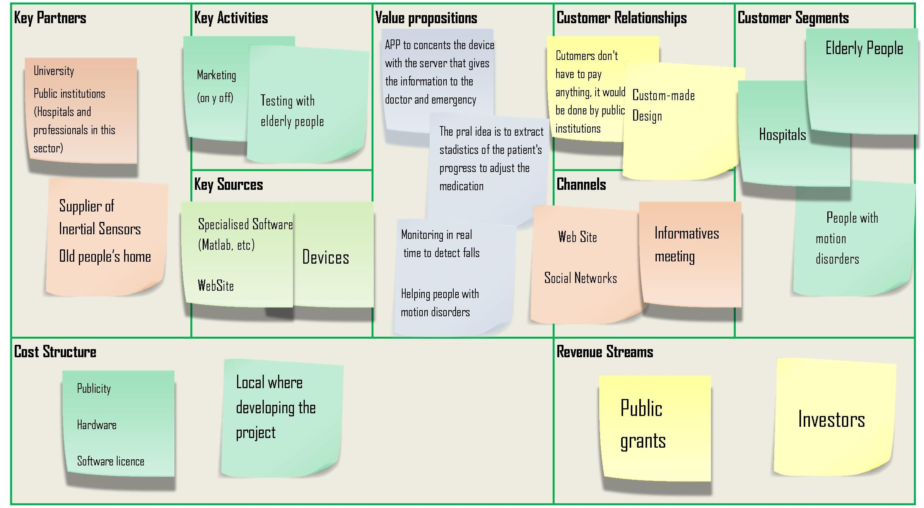
Introducción
Instrumentación
Procesamiento
Conclusión
Aplicaciones

Slide 14
Conclusiones
Introducción
Instrumentación
Procesamiento
Aplicaciones
Conclusión

Slide 15
Trabajo Futuro
Introducción
Instrumentación
Procesamiento
Aplicaciones
Conclusión

